Slide 1



Cloud-native
Unit:
Cloud Computing
(2) Crash-Kurs Cloud-Ökonomie

Slide 2


Urheberrechtshinweise
Diese Folien werden zum Zwecke einer praktikablen und pragmatischen Nutzbarkeit im Rahmen der CC0 1.0 Lizenz bereitgestellt.
Sie dürfen die Inhalte also kopieren, verändern, verbreiten, mit eigenen Inhalten mixen, auch zu kommerziellen Zwecken, und ohne um weitere Erlaubnis bitten zu müssen.
Eine Nennung des Autors ist nicht erforderlich (aber natürlich gern gesehen, wenn problemlos möglich).
Diese Folien sind insb. für die Lehre an Hochschulen konzipiert und machen daher vom §51 UrhG (Zitate) Gebrauch.
Die CC0 Lizenz überträgt sich nicht auf zitierte Quellen. Hier sind bei der Nutzung natürlich die Bedingungen der entsprechenden Quellen zu beachten.
Die Quellenangaben finden sich auf den entsprechenden Folien.

Slide 3
Kapitel 1 + 2
Einleitung, Cloud Computing
1 Einleitung
An wen sich das Buch richtet
Was dieses Buch behandelt
Sprachliche und Notationskonventionen
Ergänzende Materialien
2 Cloud Computing
2.1 Service Modelle
Infrastructure as a Service (IaaS)
Platform as a Service (PaaS)
Software as a Service (SaaS)
2.2 Cloud-Ökonomie
Eignung von unterschiedlichen Arten von Workloads
Effekt von Zuteilungsdauer und Ressourcengröße
2.3 Entwicklung der letzten Jahre

Slide 4
Inhaltsverzeichnis
Überblick über Units und Themen dieses Moduls
Unit 01
Cloud Computing
Unit 02
DevOps
Unit 03
Infrastructure as Code
Unit 10
Domain
Driven
Design
Unit 04
Standardisierte
Deployment Units
Unit 05
Container
Orchestrierung
Unit 06
FaaS
Unit 07
Microservice
Architekturen
Unit 08
Serverless
Architekturen
Unit 09
Monitorbare
Architekturen

Slide 5
Inhalt
Cloud Computing
Cloud-Ökonomie (Crash-Kurs)
Eine kurze Geschichte der Cloud
Implikationen für die Entwicklung und den Betrieb von Cloud-nativen Anwendungen und Dienste

Slide 6
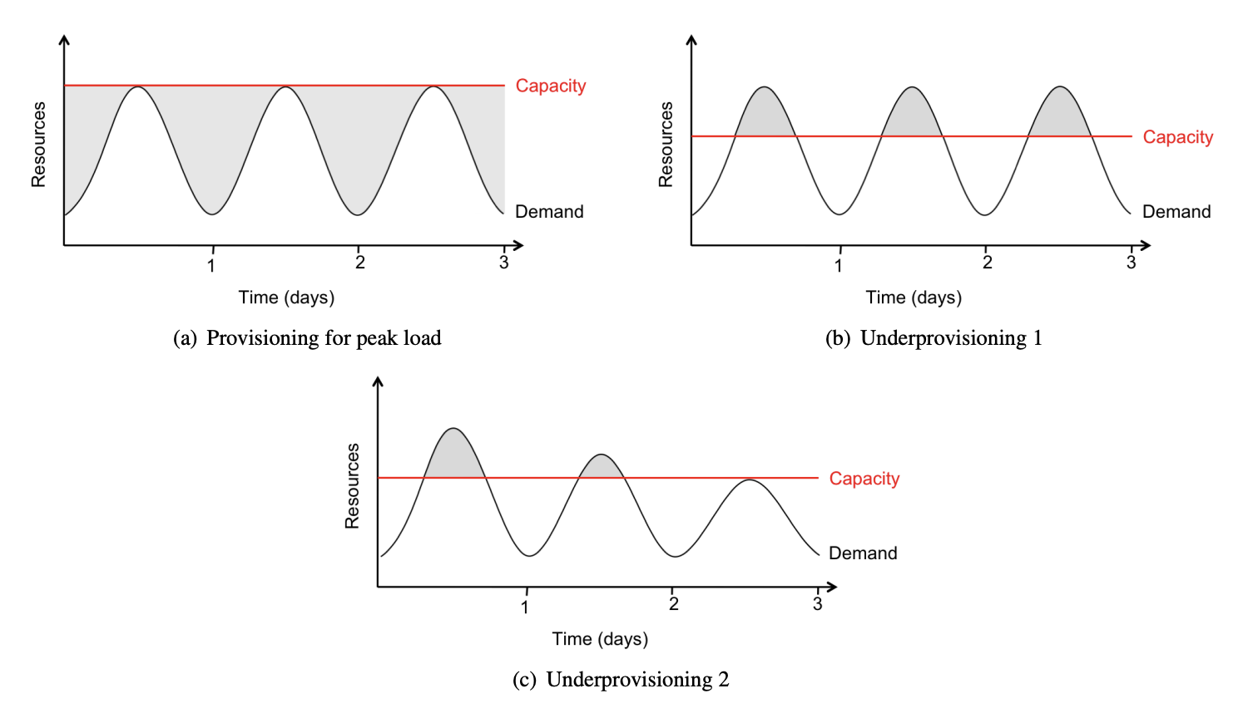

Pay-as-you-go
Nur für das Zahlen was man benötigt …
Das Dimensionierungs-problem in „klassischen“ On-Premise Rechenzentren.
Cloud Computing ermöglicht Lastkurven enger zu folgen (und Ressourcen zu sparen).
Quelle: Above the Clouds: A Berkley View on Cloud, Computing, Feb. 2009

Slide 7

Crashkurs in Cloud-Ökonomie
Ist Cloud-Computing immer billiger?
Cloud-Ressourcen sind vor allem dann wirtschaftlich, wenn Lastschwankungen in einem Anwendungsfall auftreten.
Die Kosten pro Cloud-Ressource können sogar deutlich höher als die In-house Kosten liegen – solange das Verhältnis von Cloud zu In-house Kosten nicht das Verhältnis von Spitzen- zu Durchschnittslast übersteigt.
$$\frac{c}{d}<\frac{p}{a}⟺c<d\frac{p}{a}$$
d In-house Aufwand
c Cloud-Kosten
a Durchschnittslast
(average)
p Spitzenlast
(peak)
Quelle: J. Weinman, Mathematical Proof of the Inevitability of Cloud Computing, Jan. 2011
https://cloud-native-computing.de/materials/Joe_Weinman_Inevitability_Of_Cloud.pdf

Slide 8
Workload Kategorien
Static, Periodic, Unpredictable (Once-in-a-lifetime), Random, Continuously Changing
Workloads des „echten Leben“ setzen sich meist aus diesen Grundtypen zusammen.
Je größer das Peak-to-Average Verhältnis ist, desto wirtschaftlicher sind Cloud-Ansätze
(vorausgesetzt man kann eng genug den Lastkurven folgen).

Slide 9
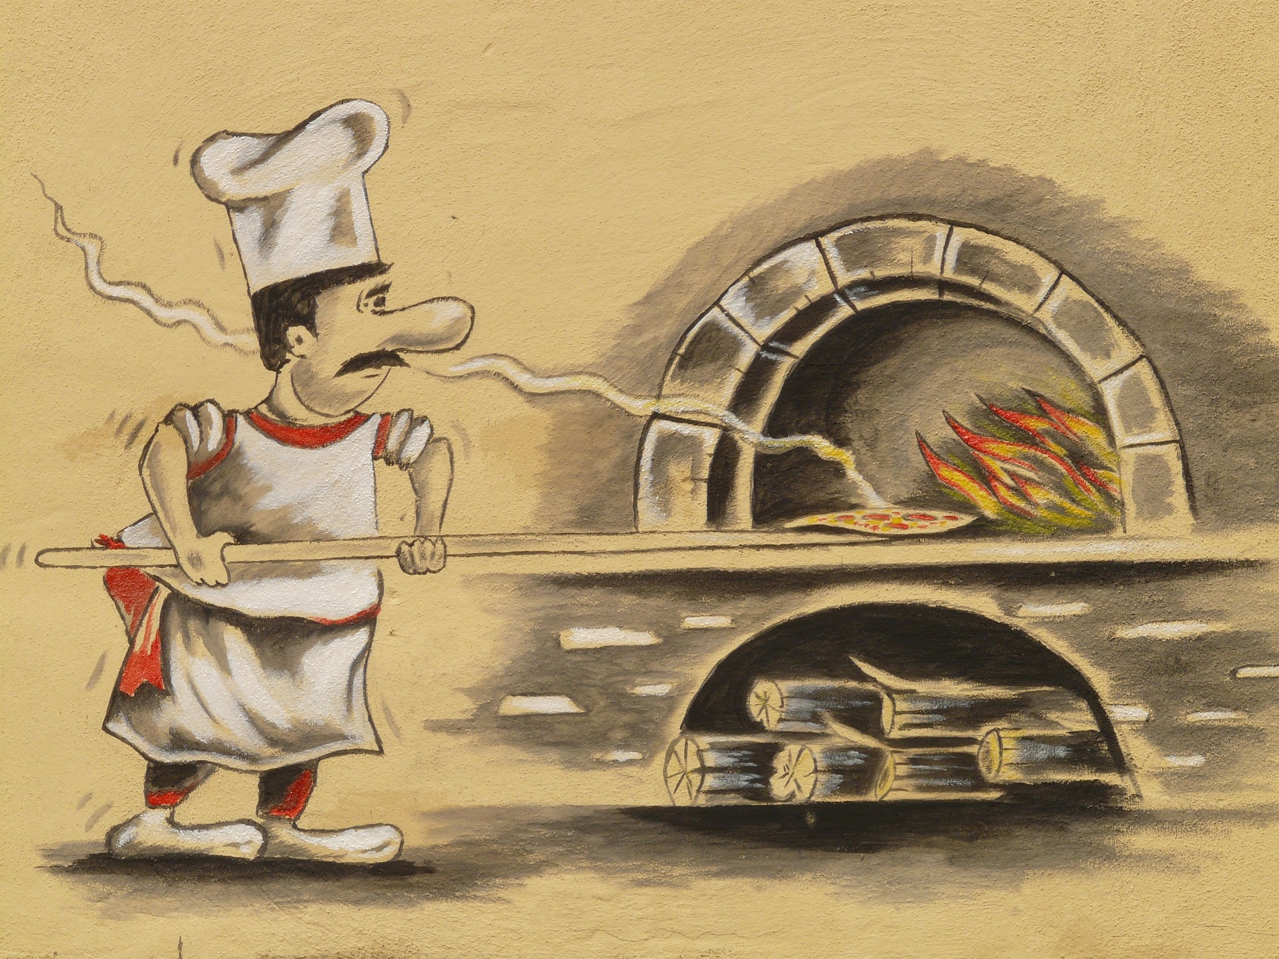

Pizza-as-a-Service
Ein Beispiel zur Veranschaulichung der Gesetzmäßigkeiten der Cloud-Ökonomie
selbst
On-Premise
IaaS
PaaS
SaaS
fremd
Esstisch
Esstisch
Esstisch
Esstisch
Wir fragen uns nun, ob es Pizzakonsum-Gewohnheiten geben könnte, die Service-Modelle wirtschaftlich vorteilhafter erscheinen lassen könnten.
Getränke
Getränke
Getränke
Getränke
Ofen
Ofen
Ofen
Ofen
Belag
Belag
Belag
Belag
Tomatensauce
Tomatensauce
Tomatensauce
Tomatensauce
Pizzateig
Pizzateig
Pizzateig
Pizzateig
Zutaten
Zutaten
Zutaten
Zutaten
$$\frac{c}{d}<\frac{p}{a}⟺c<d\frac{p}{a}$$
Pizza di Mama
Kaufen & Backen
Pizza Service
Pizzeria

Slide 10
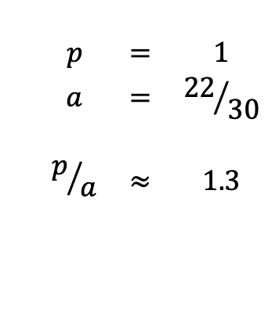

Statische workloads
Der Cloud-Provider kann bis zu 30% teurer sein als Ihre selbstgemachte Pizza.
Der regelmäßige „Fastfood“ Workload
Sie kaufen sich an jedem Werktag zur Mittagszeit eine Pizza am Stand gegenüber vor Ihrer Arbeitsstelle.
An Wochenenden tun Sie das natürlich nicht.
$$\begin{matrix}p & = & 1 \\ a & = & {22}/{30} \\ & & \\ p/a & ≈ & 1.3\end{matrix}$$

Slide 11
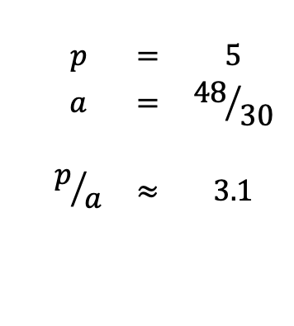
Continuously-CHANGING workloads
Der Trendsetter-Workload
Sie bringen Ihren Kollegen immer was vom Pizzawagen mit.
Das spricht sich rum, und Woche für Woche müssen Sie mehr Pizza besorgen.
An Wochenenden arbeitet natürlich niemand.
Der Cloud-Provider kann nun schon bis zu 3-mal teurer sein als Ihre selbstgemachte Pizza.
$$\begin{matrix}p & = & 5 \\ a & = & {48}/{30} \\ & & \\ p/a & ≈ & 3.1\end{matrix}$$

Slide 12
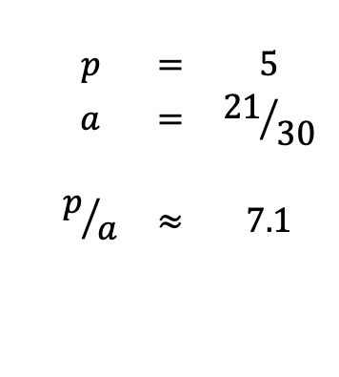
Periodische workloads
Ihr Bedarf wird seltener und der Cloud-Provider kann nun schon bis zu 7-mal teurer sein als Ihre selbstgemachte Pizza.
Der DVD-Abend/Party-Workload
Sie machen mit Familie und Freunden an Wochenenden DVD-Abende und reichen dazu Pizza.
Unter der Woche haben Sie dazu natürlich keine Zeit.
$$\begin{matrix}p & = & 5 \\ a & = & {21}/{30} \\ & & \\ p/a & ≈ & 7.1\end{matrix}$$

Slide 13
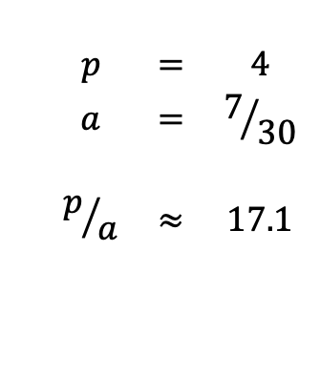
Unvorhersehbare/seltene workloads
Der Pizzeria-Workload
Ihr Bedarf wird nun noch seltener und der Cloud-Provider kann somit sogar bis zu 17-mal teurer sein als Ihre selbstgemachte Pizza.
Sie laden Ihre Familie an Wochenenden ab und an in eine Pizzeria ein.
Unter der Woche haben Sie dazu natürlich keine Zeit.
$$\begin{matrix}p & = & 4 \\ a & = & 7/{30} \\ & & \\ p/a & ≈ & 17.1\end{matrix}$$

Slide 14
Kostenvorteile
Entstehen also in erster Linie durch die Art des Workloads!
Kostenvorteile entstehen also in aller Regel durch den Workload und erst in zweiter Linie durch die Kostenstruktur des Dienstes.
Fun Fact:
AWS hat ca. 50% Marktanteil im Cloud Computing verlangt aber häufig bis zu 10% mehr pro Einheit für Services als bspw. Google.
Warum ist das so?
Vielleicht weil bei diesen Kostenvorteilen 10% Preisunterschiede kaum noch messbar sind?
On-Premise
Cloud

Slide 15


FUN FACT
Diese Tatsache nennt sich Kostenassoziativität.
Es kostet übrigens dasselbe …
Cloud-Ökonomie kreativ nutzen
Bei welchem Lieferdienst würden Sie 20 Pizzen bestellen?
Bei dem der Sie in 5 Stunden beliefert und bei dem 19 Pizzen kalt sind?
Bei dem, der Ihnen nach 15 Minuten 20 warme Pizzen liefern kann?
Wieviel Aufpreis wäre Ihnen das wert?
Wieviel Mehraufwand kostet das den Lieferdienst?
Wie häufig brauchen Sie als Lieferdienst wohl 20 Öfen gleichzeitig?
1 Ofen für 20 x 15 min zu mieten
20 Öfen für 15 min zu mieten
Dauer:
5 Stunden
Dauer:
15min

Slide 16

Der Effekt freingranularer Zuteilungen
Am Beispiel der Unpredictable Workload Kategorie
Ausgangssituation:
Nutzung von großen Virtuellen Maschinen für „lange“ Zeiträume
VM: 8 vCPU
Dauer: 60 min
Resultierende Ressourcen-anforderung:
200 CPU-Stunden
Wir sehen in diesem Modell recht ineffizient genutzte VMs. Aber ungenutzte VMs kosten dasselbe wie genutzte VMs. Die Ursache liegt letztlich in zu „großen Kästen“.
An welchen Stellschrauben kann man also drehen, um die Ressourcennutzung effizienter zu machen (also die Kästen kleiner zu machen)?
Das ist im Wesentlichen der Kostentreiber!!!

Slide 17
Der Effekt freingranularer Zuteilungen
Was passiert wenn wir die VM Größe reduzieren?
VM: 4 vCPU
Dauer: 60 min
=> 124 CPU-Stunden
Mit kleineren VMs benötigt man zwar mehr VMs, aber fordert dennoch weniger CPU-Stunden insgesamt an.
Mit kleineren VMs kann man Lastkurven als0 „enger“ folgen und verschwendet weniger ungenutzte Ressourcen.
VM: 1 vCPU
Dauer: 60 min
=> 84 CPU-Stunden
Stellschraube 1:
VM-Größe

Slide 18
Der Effekt freingranularer Zuteilungen
Was passiert wenn wir die Zuteilungsdauer reduzieren?
VM: 1 vCPU
Dauer: 30 min
=> 67.5 CPU-Stunden
Mit kürzeren Zuteilungsdauern kann man Lastkurven als0 „schneller“ folgen und verschwendet kürzer ungenutzte Ressourcen.
Alle Cloud Provider haben mit einer Stunden-basierten Abrechnung begonnen, und haben dann auf 30min, 15min, 5min, 1minAbrechnungsintervalle umgestellt (einige auch bereits auf Sekunden-basis).
Den maximalen „Effekt“ den Sie damit erzielen können, sehen Sie auf der linken Seite!
VM: 1 vCPU
Dauer: 15 min
=> 56 CPU-Stunden
Stellschraube 2:
Zeit
(Abrechnungsintervalle)

Slide 19
Der Effekt freingranularer Zuteilungen
Wo liegen die Grenzen dieses IaaS-fokussierten Ansatzes?
Hier scheint noch
Weiteres Optimierungs-potenzial zu liegen.
VM: 1 vCPU
Dauer: 1 min
33.17 CPU-Stunden
Um in diesen Bereich vorzudringen müssen wir allerdings noch schneller und noch feingranularer skalieren können.
Container (Sub Core Scale)
FaaS (Sub Second Scale)

Slide 20
Historische Entwicklung
Eine kurze Geschichte der Cloud
Im Verlaufe der Zeit sind die Größen von Deployment Units geschrumpft!
VM -> Container –> Function
Parallel dazu haben sich Servic-orientierte Architekturen (weiter)entwickelt.
Microservices + Serverless Architectures
Quelle: Kratzke, N. A Brief History of Cloud Application Architectures. Appl. Sci. 2018, 8, 1368.

Slide 21
AUSBLICK
Cloud Computing
Cloud-Ökonomie (Crash-Kurs)
Eine kurze Geschichte der Cloud
Implikationen für die Entwicklung und den Betrieb von Cloud-nativen Anwendungen und Dienste

Slide 22





Kontakt
Disclaimer
Nane Kratzke
+49 451 300-5549
nane.kratzke@th-luebeck.de
kratzke.mylab.th-luebeck.de

